Slide 1

GIÁO DỤC THỂ CHẤT 5 – TUẦN 11
BÀI DẠY: ĐỘI HÌNH ĐỘI NGŨ
– TRÒ CHƠI “ CHẠY TIẾP SỨC”

Slide 2

NỘI DUNG BÀI HỌC
1
Ôn để củng cố và nâng cao kỹ thuật động tác đội hình đội ngũ
2
Chơi trò chơi “ Chạy tiệp sưc”

Slide 3

YÊU CẦU CẦN ĐẠT
1
Biết giữ gìn vệ sinh cá nhân sân tập sạch sẽ
2
Học sinh ghi nhớ và thực hiện tương đối đúng các động tác
3
Biết quan quan sát tranh ảnh và video bài học và tự sửa sai động tác
4
Hình thành thói quen tập luyện thể thao hằng ngày

Slide 4

KHỞI ĐỘNG

Slide 5

NỘI DUNG BÀI HOC
1.
Ôn đội hình đội ngũ
A, Ôn cách chào , báo cáo khi bắt đầu và kết thúc bài học
B, Ôn tập hợp hàng dọc, dóng hàng, điểm số.

Slide 6

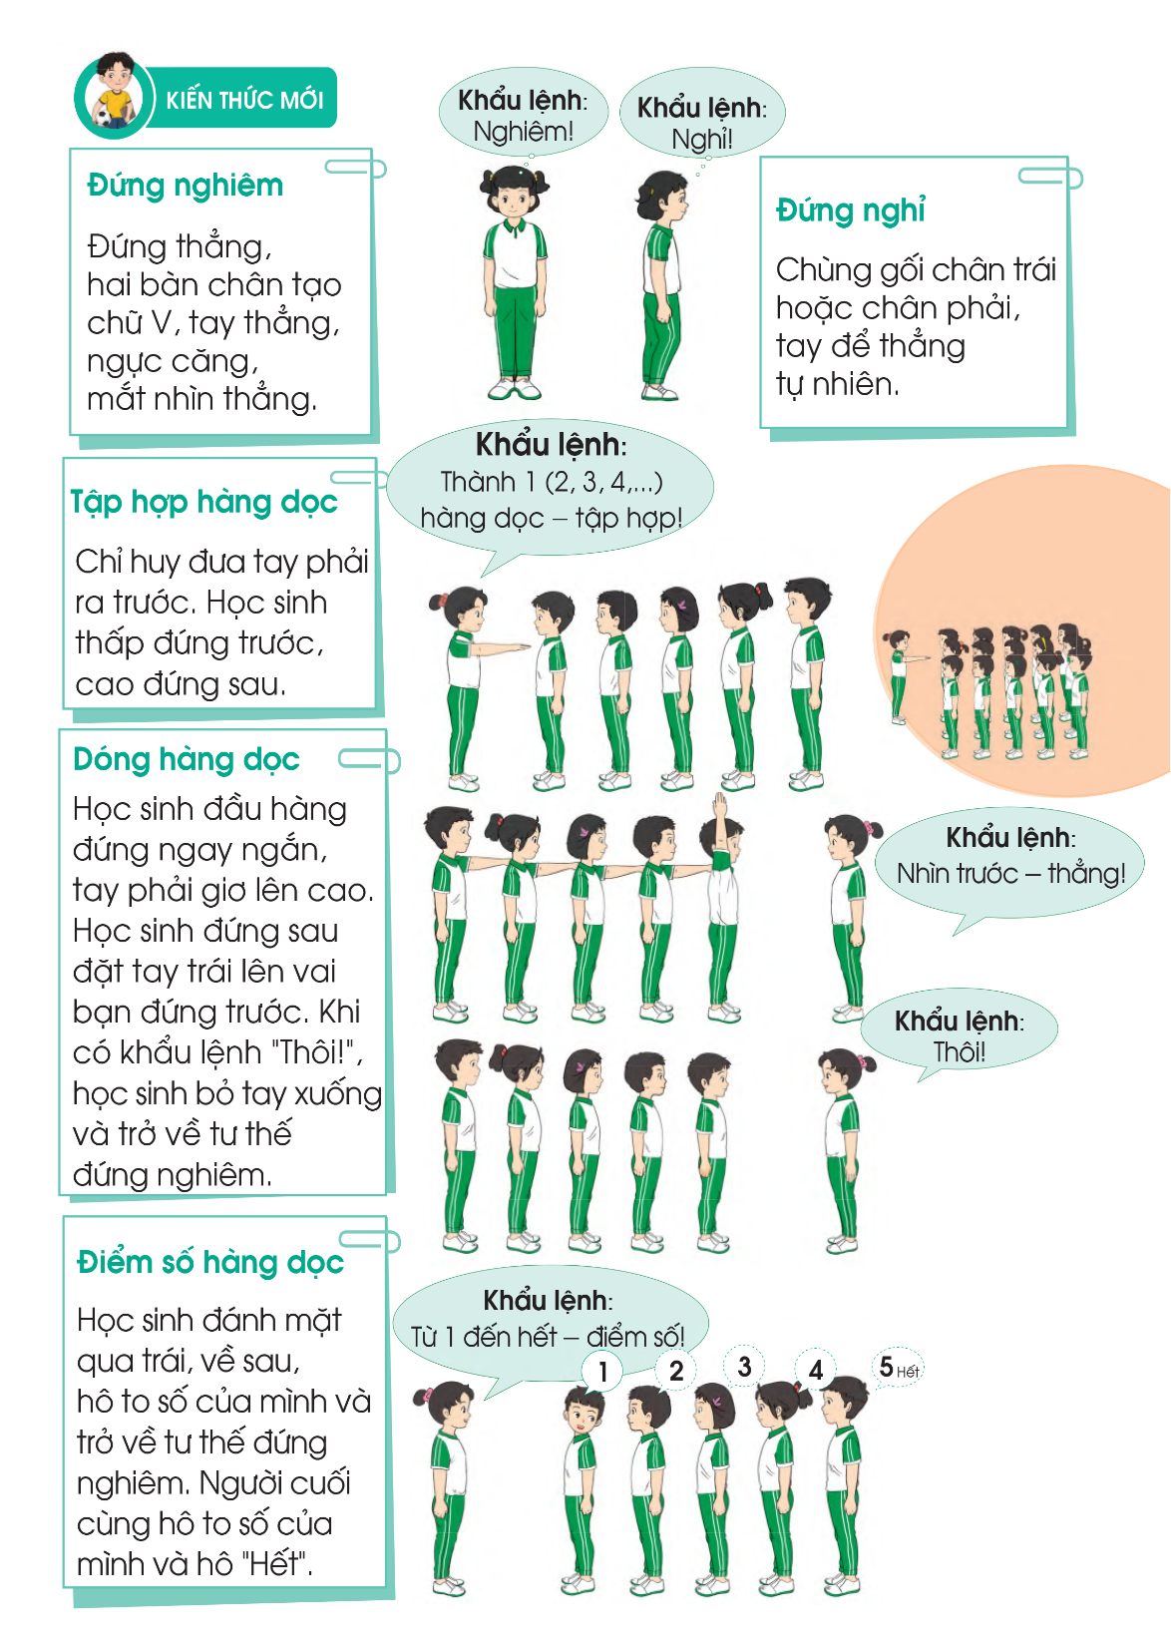
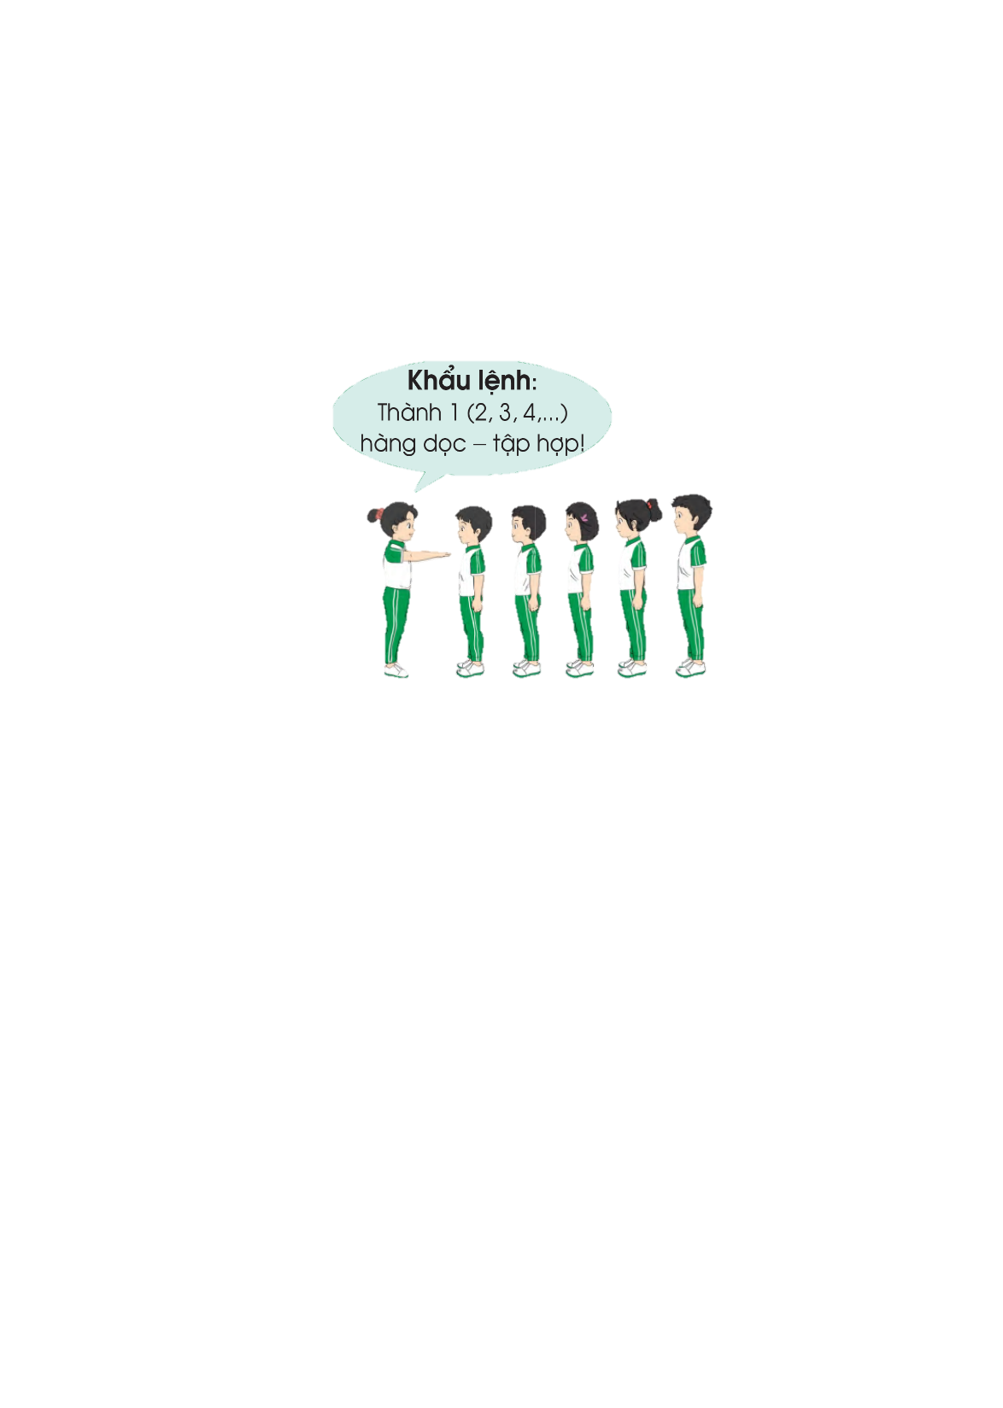
Ôn tập hợp hàng dọc, dóng hàng, điểm số
Học sinh chú ý quan sát tranh ảnh

Slide 7
Ôn tập hợp hàng dọc, dóng hàng, điểm số
Học sinh chú ý quan sát tranh ảnh

Slide 8


Đứng nghỉ , đứng nghiêm
Đứng nghiêm
Đứng thẳng hai bàn chân tạo chữ V, tay thẳng, ngực căng, mắt nhìn thẳng
Đứng nghỉ
Trùng gối chân trái hoặc chân phải tay để thẳng tự nhiên
Đứng nghỉ
Đứng nghiêm

Slide 9
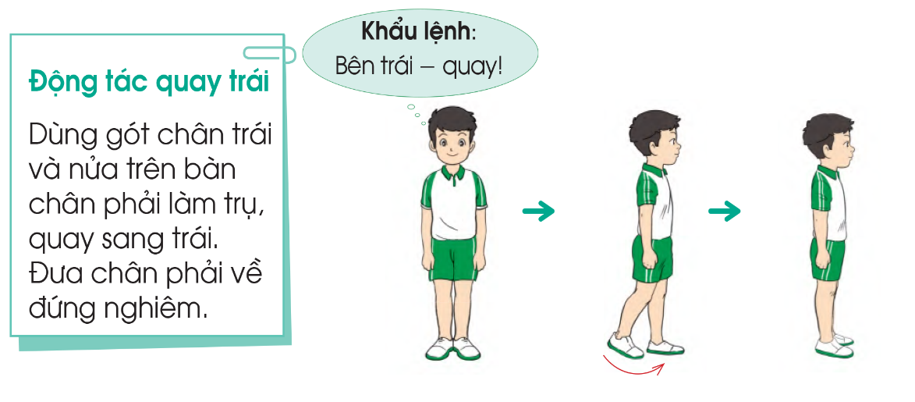


QUAY PHẢI, QUAY TRÁI, QUAY SAU
QUAY TRÁI
QUAY PHẢI
QUAY SAU

Slide 10
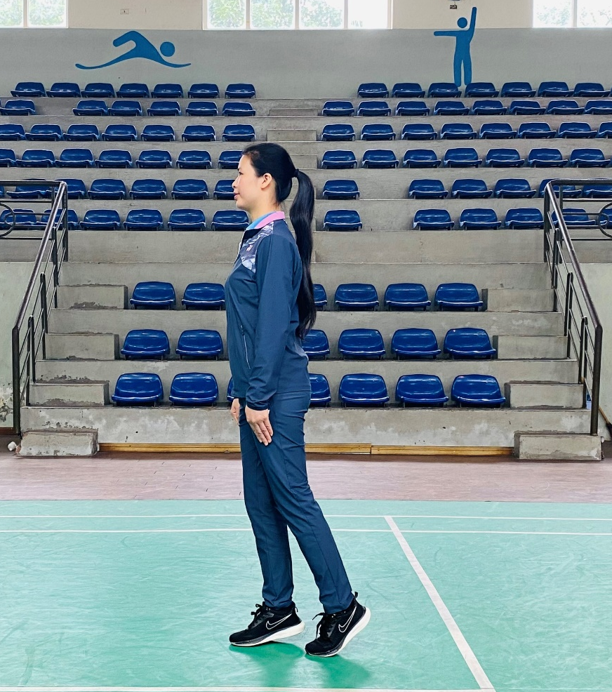
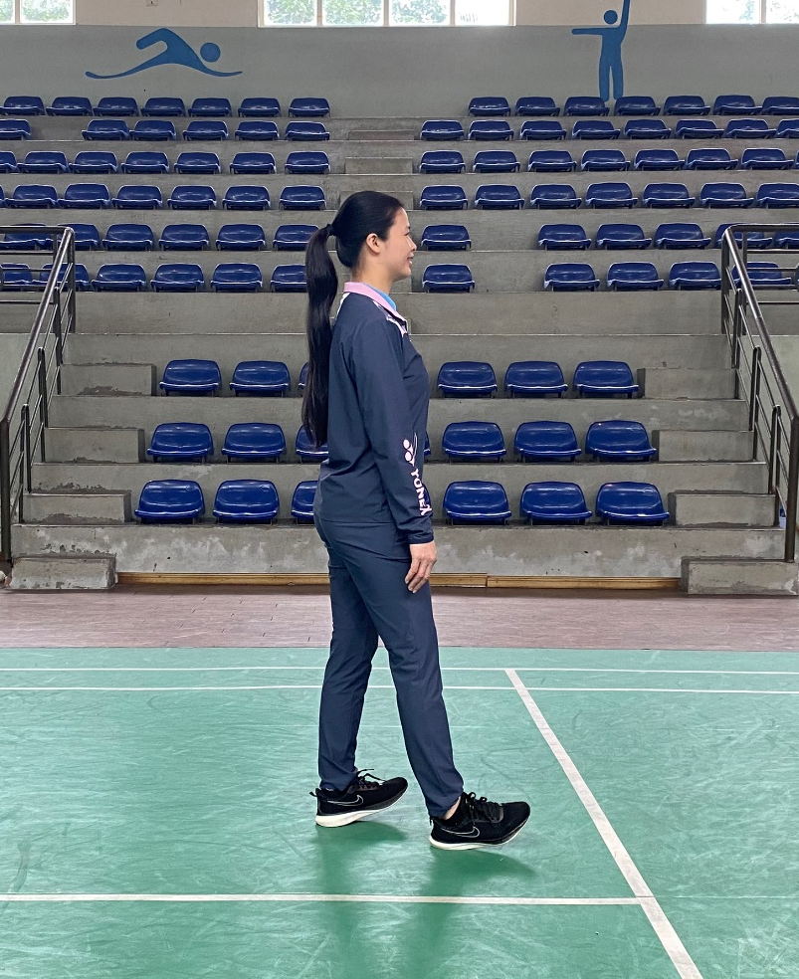
NHỮNG LỖI SAI THƯỜNG MẮC KHI THỰC HIỆN ĐỘNG TÁC QUAY CÁC HƯỚNG
Thực hiện động tác phải , quay trái bằng 2 mũi chân
Thực hiện động tác quay sau bằng 2 gót chân

Slide 11

CHÚNG TA TẬP LUYỆN QUAY CÁC HƯỚNG Ở NHÀ THỰC HIỆN QUAY CÁC HƯỚNG 4 LẦN

Slide 12

TRÒ CHƠI “CHẠY TIẾP SỨC”

Slide 13


Cách chơi:
Khi có hiệu lệnh bạn số 1 của mỗi hàng chạy nhanh vòng qua cọc tiêu rồi chạy về vạch xuất phát chạm tay bạn số 2 sau đó đứng về cuối hàng . Bạn số 2 chạy như bạn số 1 và cứ lần lượt thực hiện như vậy cho đến hết hàng . Hàng nào xong trước , ít phạm quy hơn thì hàng đó giành chiến thắng
ĐỘI HÌNH TRÒ CHƠI

Slide 14

THẢ LỎNG

Slide 15

DẶN DÒ
Học sinh thực hiện bài học và ôn luyện trò chơi theo hướng dẫn.
Phối hợp yêu cầu về dinh dưỡng và rèn luyện sức khỏe
Vận dụng bài học hằng ngày để có sức khỏe tốt phòng tránh dịch bệnh

Slide 16


